Slide 1


Znaczenie aktywności fizycznej w neurogenezie i poprawie pamięci
Współczesne problemy zdrowotne – aspekt zdrowia psychicznego
20.05.2022
dr Ewa Bakońska-Pacoń

Slide 2

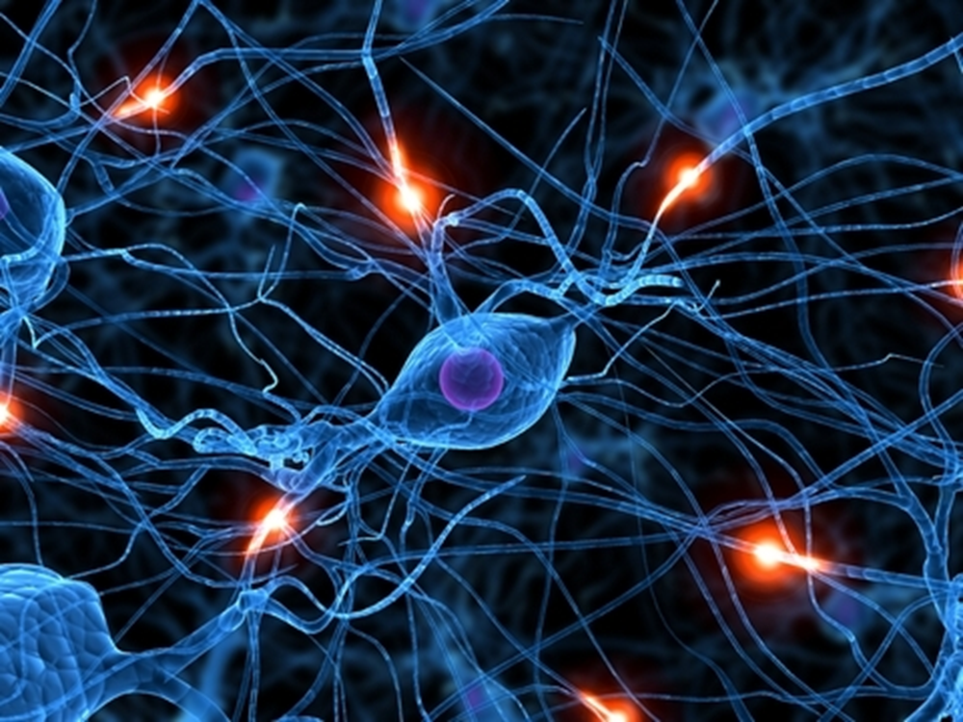
Mózg człowieka zbudowany jest z ok 86 mld (80 -100 x 10⁹) komórek nerwowych (neuronów) i około 100 bilionów (100 x 10¹²) połączeń.
W 7 – 18 tygodniu rozwoju płodowego neurogeneza jest najbardziej nasilona
W 4 miesiącu życia płodowego większość neuronów jest już uformowana - ale brak jest połączeń między nimi - synaps

Slide 3
MÓZG W LICZBACH
Masa mózgu — 1508 g (ok. 2% masy ciała)
Całkowita liczba neuronów — 86 miliardów
Całkowita liczba pozostałych komórek — 85 miliardów
Masa kory mózgowej — 1233 g
Neuronów w korze mózgowej — 16 miliardów
Względna wielkość kory mózgowej — 82% masy mózgu
Wzgl. liczba neuronów kory mózgowej — 19% neuronów mózgu
Masa móżdżku — 154 g
Liczba neuronów w móżdżku — 69 miliardów
Względna wielkość móżdżku — 10% masy mózgu
(Herculano-Houzel S: The human brain in numbers: a linearly scaled-up primate brain. Frontiers in Human Neuroscience 2009, 3,31)

Slide 4
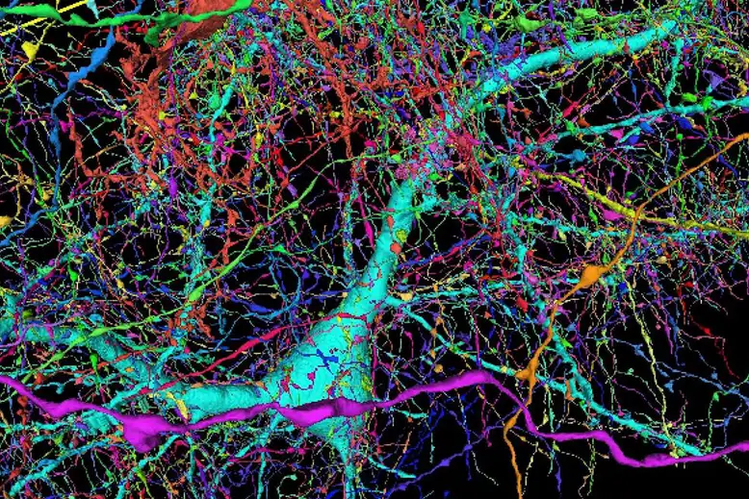
Around 4000 nerve fibres connect to this single neuron Google/Lichtman Laboratory https://www.newscientist.com/article/2279937-google-has-mapped-a-piece-of-human-brain-in-the-most-detail ever/

Slide 5
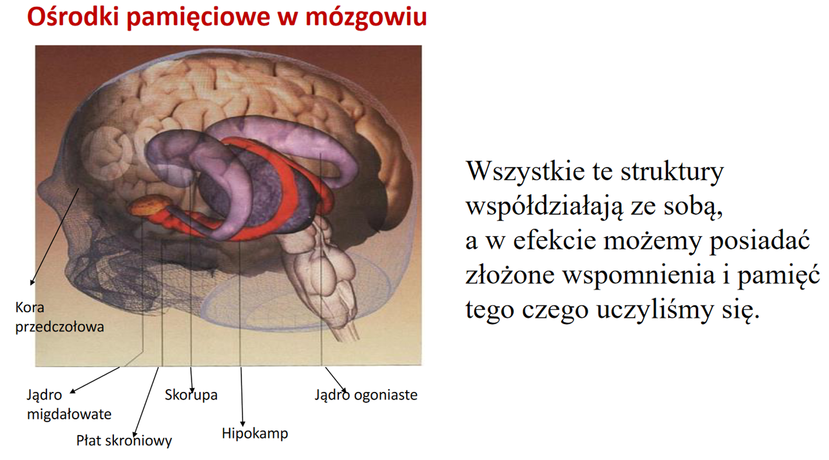
Układ limbiczny - odpowiedzialny za pamięć, uczenie się, emocje

Slide 6
Pamięć to zdolność magazynowania i odtwarzania informacji.
Pamięć dzielimy na krótkotrwałą i długotrwałą
w jej organizacji oraz magazynowaniu udział biorą liczne ośrodki korowe mózgu z główną rolą hipokampa
Pamięć utrwalona w postaci engramów (ślad pamięciowy – zmiana w ukł. nerwowym) w szarych komórkach mózgu zdefiniowana została w 1980 roku przez Ungara jako „trwanie przeszłości w teraźniejszości”.
Teofan M. Domżał Pamięć w neurologii: zaburzenia, diagnostyka i leczenie. ViaMedica 2013

Slide 7
PAMIĘĆ
KRÓTKOTRWAŁA
robocza
DŁUGOTRWAŁA
DEKLARATYWNA
NIEDEKLARATYWNA
PROCEDURALNA
(świadoma i nieświadoma)
-epizodyczna
-semantyczna
-autobiograficzna
-operacyjna
-nawyki
-procedury
-proste odruchy
obszar kory przedczołowej
płaty skroniowe, czołowe, układ limbiczny
hipokamp, kora nowa, móżdżek

Slide 8
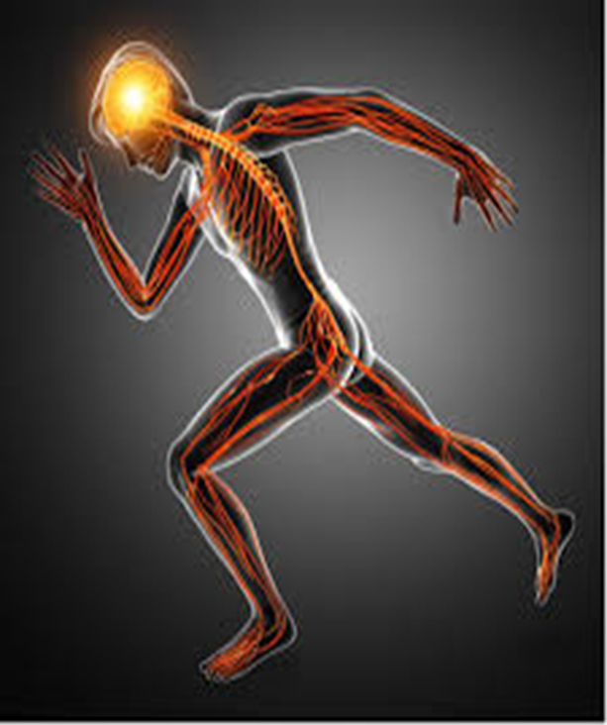
„Ruch zastąpi prawie każdy lek, podczas gdy żaden lek nie zastąpi ruchu”
Wojciech Oczko (1537–1599) - nadworny lekarz króla Stefana Batorego i Zygmunta III Wazy
We wszystkich chorobach Oczko znaczącą rolę leczniczą przypisywał wodzie, słońcu, powietrzu i aktywności fizycznej.
Poświęcił temu drugą monografię naukową, pod tytułem Cieplice, wydaną w 1578 roku. Dzieło to zapoczątkowało polską balneologię.
Wpływa na wiele mechanizmów na poziomie układowym, komórkowym i molekularnym:
poprawia produkcję czynników neurotroficznych,
neuroprzekaźników i hormonów
promuje przeżycie neuronów i neuroplastyczności,
optymalizuje reakcje neuroendokrynne i fizjologiczne na czynniki psychospołeczne i zmęczenie fizyczne.
uwrażliwia autonomiczny oraz ośrodkowy układ nerwowy przez wpływ na wiele procesów, takich jak plastyczność synaptyczna, neurogeneza, angiogeneza i autofagia
Aktywność fizyczna - wg Światowej Organizacji Zdrowia (WHO)
- ruch ciała wywołany przez mięśnie szkieletowe, który wymaga energii.

Slide 9
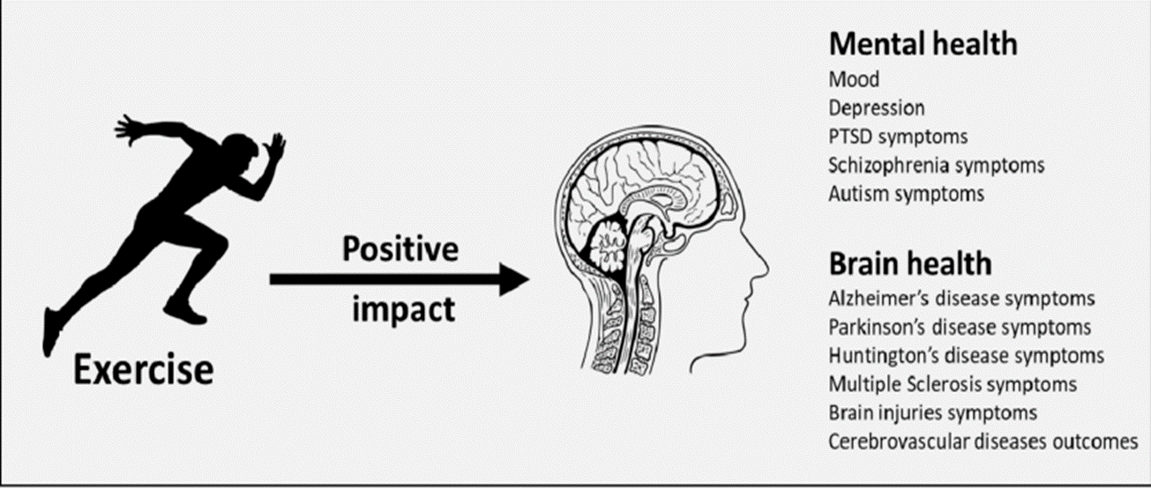
Kévin Nay et al. Molecular Mechanisms Underlying the Beneficial Effects of Exercise on Brain Function and Neurological Disorders. Int. J. Mol. Sci. 2021, 22, 4052

Slide 10
METODY WSPOMAGANIA PAMIĘCI:
1. Styl życia: Wysiłek fizyczny
wysiłek fizyczny
sen, odpoczynek,
dieta
dotlenienie
2. Farmakologiczne:
- leki prokognitywne (osoby starsze) - inhibitory cholinoesterazy;
leki nootropowe;
środki działające neuroprotekcyjnie: przeciwutleniacze, leki przeciwzapalne, czynniki wzrostu;
suplementy diety - wspomagające koncentrację uwagi i pamięć
3. Psychologiczne:
- ćwiczenia funkcji uwagi i pamięci w oparciu o: różnorodną aktywność umysłową
- ćwiczenie umysłu celowe trenowanie pamięci
- wykonywanie określonych zadań uwagowych i pamięciowych, ukierunkowanych na wspomaganie rożnych funkcji poznawczych
A. Baran Zakład Psychologii Lekarskiej, Katedra Psychiatrii, Collegium Medicum U J

Slide 11
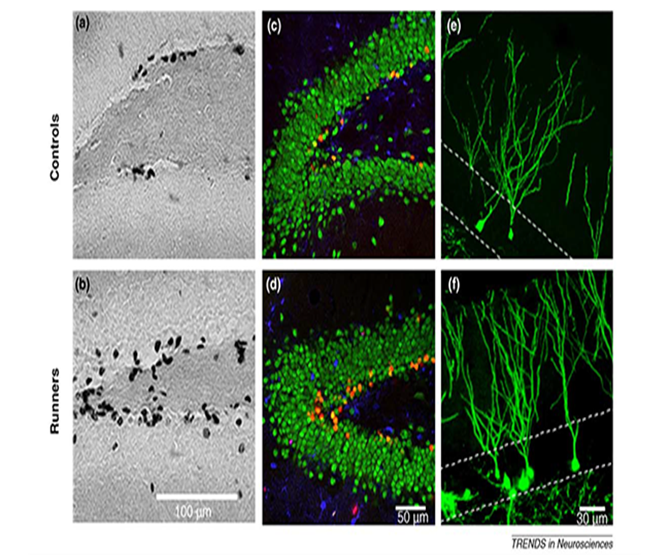
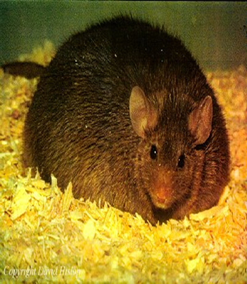

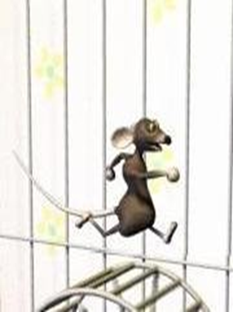
aktywny fizycznie
bieg
Wysiłek fizyczny sprzyja neurogenezie w mózgu
Lazarov O. et al. When Neurogenesis Encounters Aging and Disease
Trends in Neurosciences, 2010, 33(12): 569–579

Slide 12
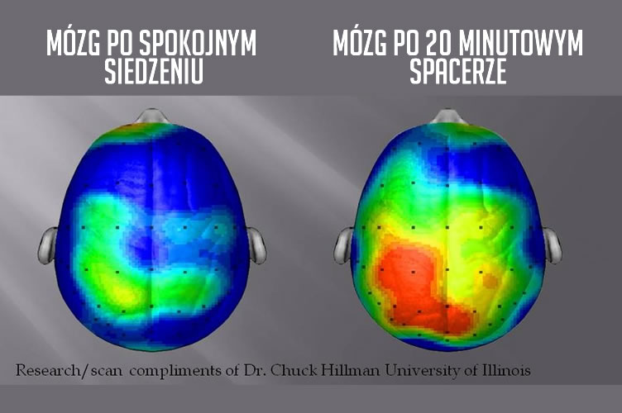
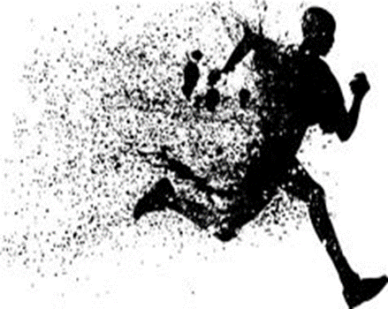
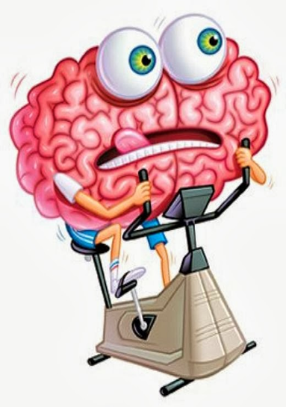

Slide 13
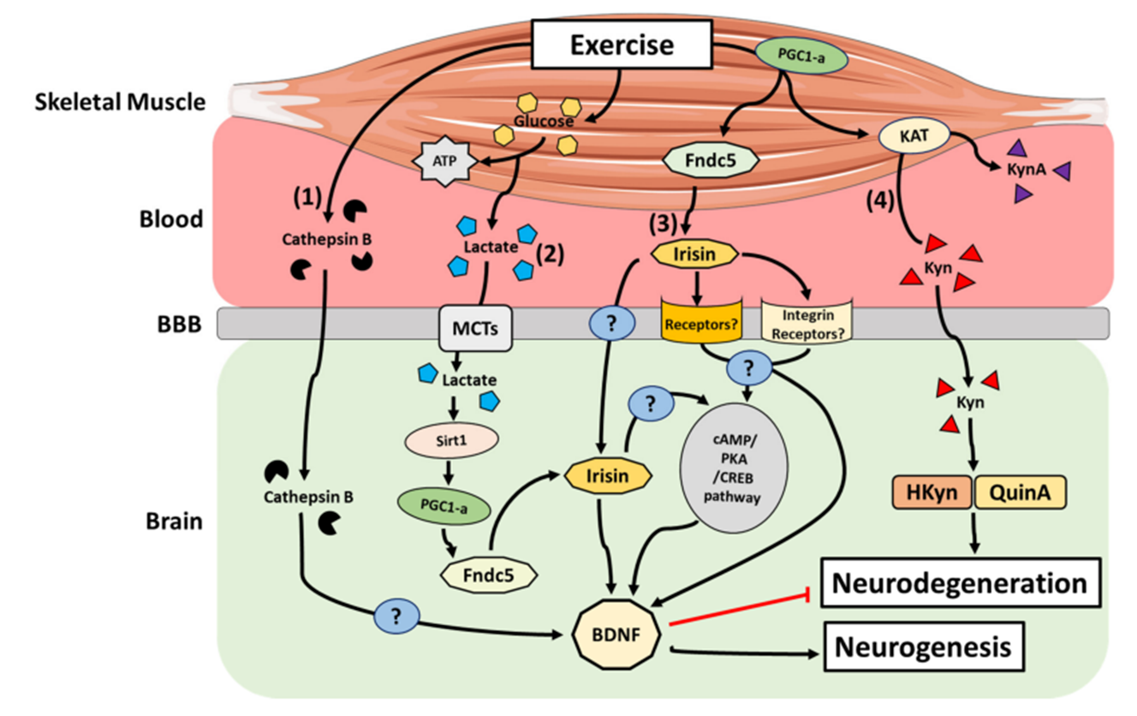
Mechanizmy, dzięki którym pracujące mięśnie szkieletowe mogą wpływać na mózg.
Kévin Nay et al. Molecular Mechanisms Underlying the Beneficial Effects of Exercise on Brain Function and Neurological Disorders. Int. J. Mol. Sci. 2021, 22, 4052

Slide 14
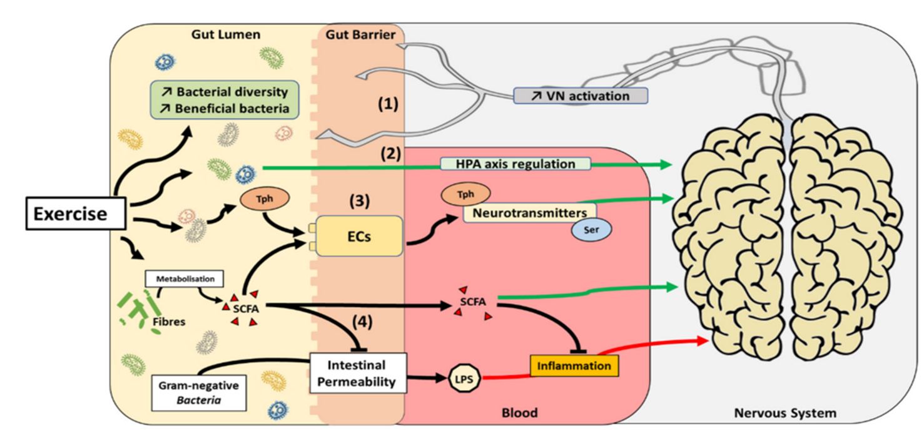
Mechanizmy, dzięki którym wysiłek fizyczny może wpływać na oś mikrobiota jelitowa-mózg.
aktywacja nerwu błędnego (VN),
aktywacja osi podwzgórze-przysadka-nadnercza (HPA),
modulacja metabolizmu neuroprzekaźników ( tryptofanu (Tph) i/lub serotoniny (Ser)
zmniejszenie stanu zapalnego poprzez produkcję SCFA (krótkołańcuchowe kwasy tłuszczowe
(SCFA) zawierają mniej niż sześć atomów węgla i są produkowane w jelicie grubym poprzez bakteryjną fermentację błonnika pokarmowego i skrobi opornej )
Kévin Nay et al. Molecular Mechanisms Underlying the Beneficial Effects of Exercise on Brain Function and Neurological Disorders. Int. J. Mol. Sci. 2021, 22, 4052

Slide 15
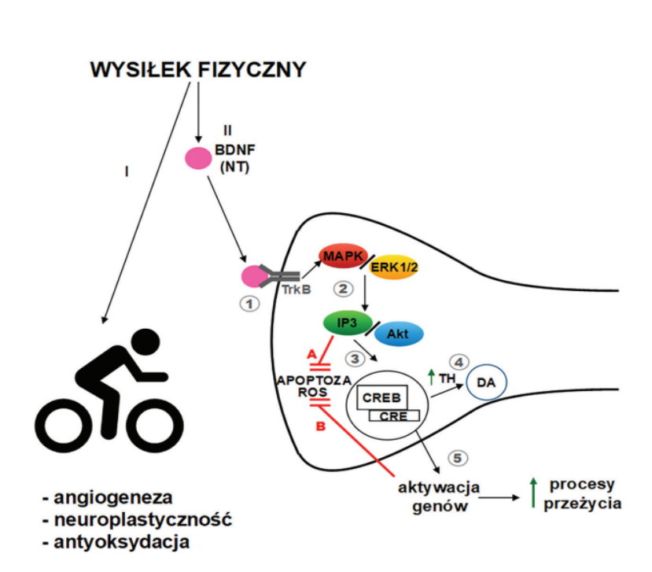
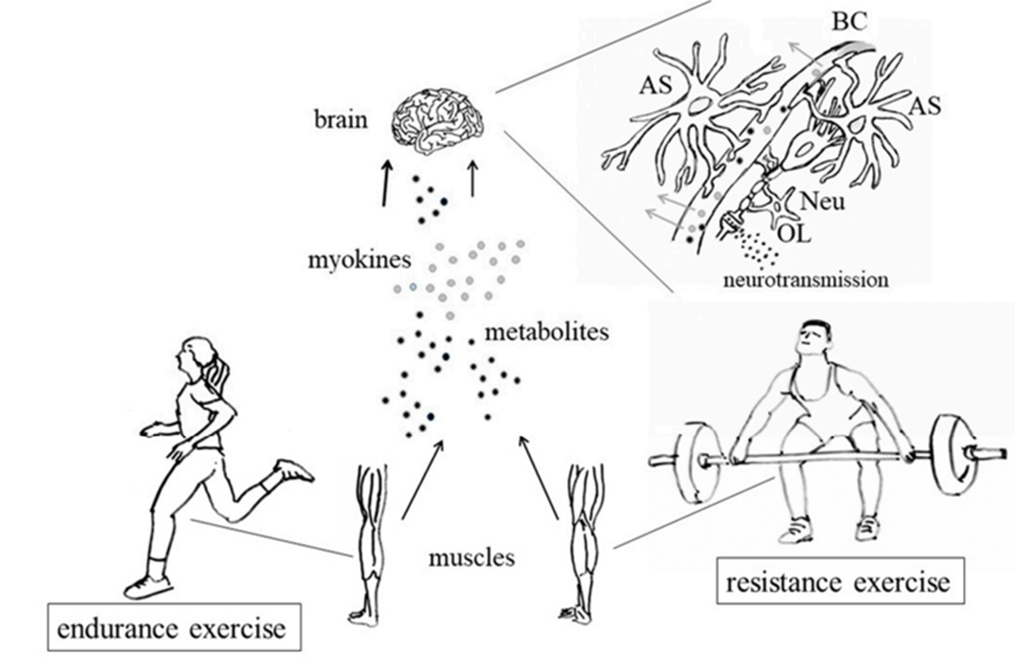
P. Małczyńska i wsp. Postępy Biochemii 65 (1) 2019
Genes 2019, 10, 720; doi:10.3390/genes10090720

Slide 16
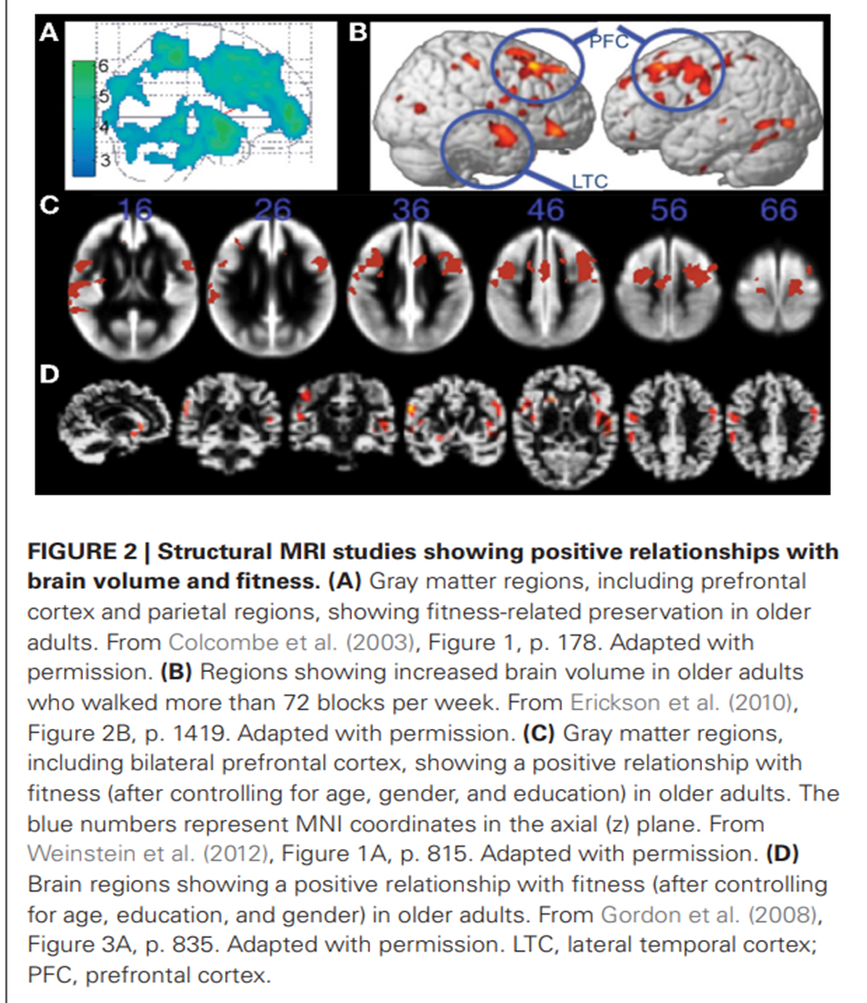
Badania strukturalne MRI wykazujące pozytywne korelacje z objętością wysiłku i sprawnością mózgu.
regiony istoty szarej, w tym obszar przedczołowy regiony korowe i ciemieniowe, wykazujące zachowanie związane ze sprawnością u starszych osób. Z Colcombe et al. (2003),
(B) regiony wykazujące zwiększoną objętość mózgu u osób starszych którzy przechodzili ponad 72 cykle tygodniowo. Z Erickson et al. (2010),
(C) regiony istoty szarej, w tym obustronna kora przedczołowa, wykazująca pozytywny związek z sprawność fizyczna. Z Weinstein i in. (2012),
(D) regiony mózgu wykazujące pozytywny związek ze sprawnością. Gordon i in. (2008),
LTC, boczna kora skroniowa; PFC, kora przedczołowa
Hayes et al. Cardiorespiratory fitness-related neuroplasticity in aging brain

Slide 17
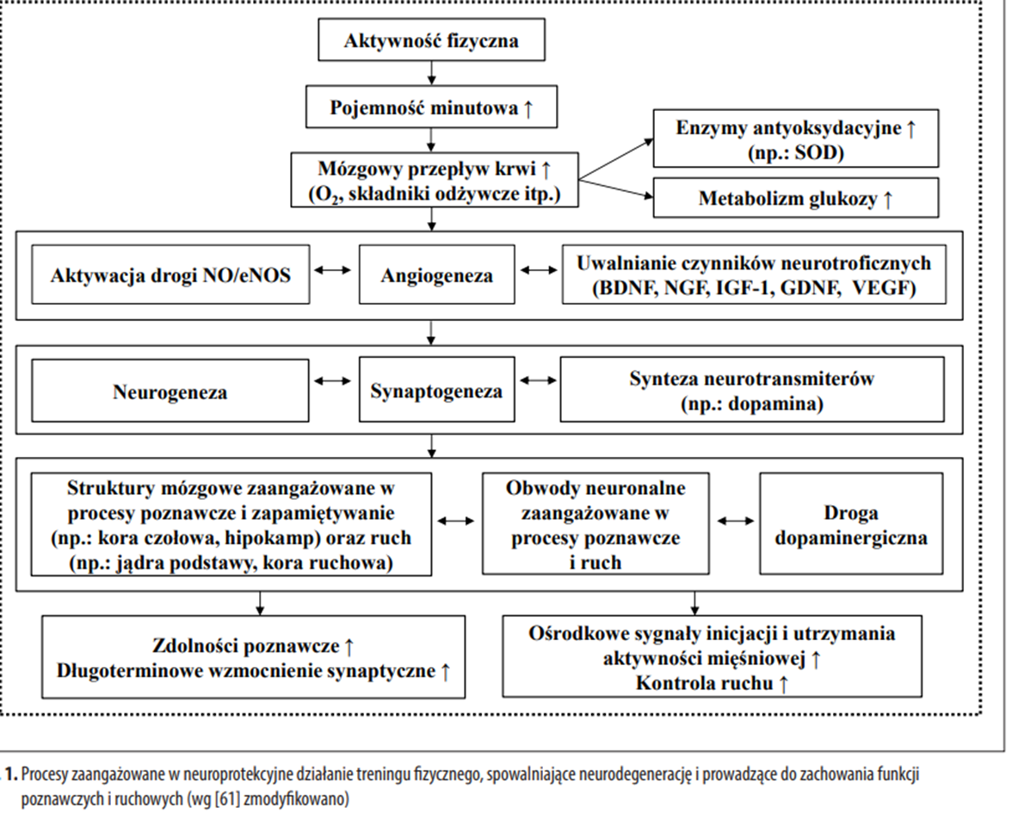
Pałasz E. i wsp. – Rola czynników troficznych i procesów zapalnych w neuroprotekcji... Postepy Hig Med Dosw (online), 2017; tom 71: 713-726

Slide 18
Aktywność fizyczna:
powoduje wzrost neutrofin w tym BDNF odpowiedzialny za neurogenezę, NGF, IGF-1
redukuje czynniki prozapalne a wzmacnia przeciwzapalne
stymuluje angiogenezę VEGF
poprawia wyniki w testach pamięciowych
zwiększa objętość hipokampa, czyli strukturę mózgu, która jest zaangażowana w procesy pamięciowe
poprawia koncentrację, percepcję, kreatywność
poprawia wyniki w nauce w szkole
wpływa na pojawienie się nowych komórek w tzw. zakręcie zębatym hipokampa, czyli w obszarze, który jest odpowiedzialny za procesy poznawcze, pamięć, uczenie się, skupienie i podzielność uwagi, wspomnienia oraz emocje
prowadzi do zwiększenia objętości istoty szarej i białej w różnych obszarach mózgu związanych z zapamiętywaniem
na strukturę i funkcjonowanie mózgu,
na sprawność intelektualną,
podzielność uwagi,
pamięć,
zdolności werbalne,
redukcja stresu, wzrost endorfin

Slide 19
JAKA AKTYWNOŚĆ FIZYCZNA JEST KORZYSTNA DLA MÓZGU:
KAŻDA!!!!
Trening kardio HR wys= 220 – wiek (75%) górna granica tętna
(55%) dolna granica tętna
150 min/tydzień (3 x 50 minut) wysiłki aerobowe
Neurofitness
HIT – osoby młode

Slide 20
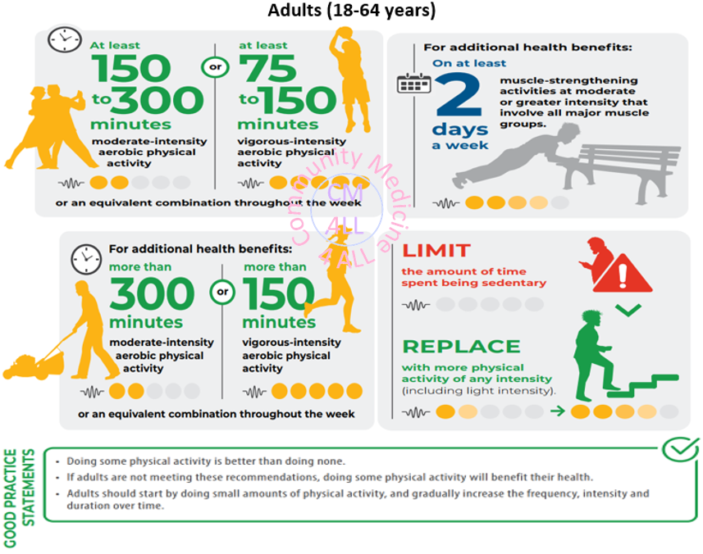

https://communitymedicine4all.com/2020/12/02/who-guidelines-on-physical-activity-and-sedentary-behaviour-2020-the-essentials/3/

Slide 21
KINEZJOLOGIA EDUKACYJNA - GIMNASTYKA UMYSŁU
Do najważniejszych ćwiczeń należy zaliczyć: wg. Paul’a Dennisona
- "leniwe ósemki" , doskonalą ruchy gałki ocznej, koordynację ręka- oko, poprawiają sprawność pisania.
Ćwiczenia rozpoczynamy lewą ręką i kreślimy znak położonej ósemki. Znak ósemki zakreślamy tak, aby punkt przecięcia linii znajdował się na wysokości oczu, na wprost nosa. Ręka porusza się w kierunku przeciwnym do ruchu wskazówek zegara, w górę, zatacza pętlę
- "słoń" , daje poczucie równowagi i koncentrację, ułatwia zapamiętywanie cyfr i literowanie.
Wygodna pozycja ciała, kolana lekko rozstawione. Głowa dotyka ramienia. Zakreślając ręką odpowiedni ruch śledzimy ją oczyma jak wyobrażoną przez siebie na dalszym planie ósemkę.
- "sowa" , wzmacnia pamięć, wzmaga matematyczną precyzję, polepsza słuch. Chwytamy mocno i ściskamy mięsień barku lewego prawą dłonią. Powoli odwracamy głowę spoglądając za siebie przez lewe ramię, głęboko oddychamy, opuszczamy luźno głowę, robimy głęboki wdech i rozluźniamy mięśnie karku. Powtarzamy ściskając drugi bark.
- "ruchy naprzemienne" , poprawiają intuicję, wyostrzają jasność myślenia, poprawiają wymowę i pisownię.

Slide 22
Ruch polega na jednoczesnym wymachu ręki do przeciwnej do niej nogi. W ten sposób uaktywniamy obie półkule mózgu do równoczesnej pracy.
- "sięganie po piłkę" , (luźne skłony), wzrost pewności siebie, poczucie równowagi i koordynacja ciała, poprawa abstrakcyjnego myślenia. Nogi skrzyżowane w kostkach. Wykonujemy skłon klatką piersiową do nóg na wydechu. Sięgamy dłońmi jak najdalej przed siebie. Wdech wykonujemy przy podnoszeniu ciała.
- "krążenie szyją" , odciążenie centralnego systemu nerwowego, prawidłowe oddychanie.
Krążenia wykonujemy bardzo wolnym i delikatnym ruchem przenosząc głowę od jednego do drugiego obojczyka. Na koniec pomyśl, że po twojej szyi spływa ciepły wodospad.
- "punkty na myślenie" , stymulują przepływ krwi do mózgu. Masujemy uszy. Chwytamy dwoma palcami najpierw lewe ucho, zaczynamy od góry małżowiny i pocieramy je. Końcówkę ucha ciągniemy w dół. Później masujemy drugie.
Gimnastyka mózgu to metoda prosta, naturalna, wolna od środków farmakologicznych i efektywna.
BIBLIOGRAFIA:
1.Twórcza kinezjologia w praktyce. Propozycje dla każdego. Praca zbiorowa. KINED, W- wa 2002 r.
2.Materiały z kursu "Gimnastyka Mózgu"
3.Kinezjologia edukacyjna, film metodyczno - instruktażowy, video.

Slide 23
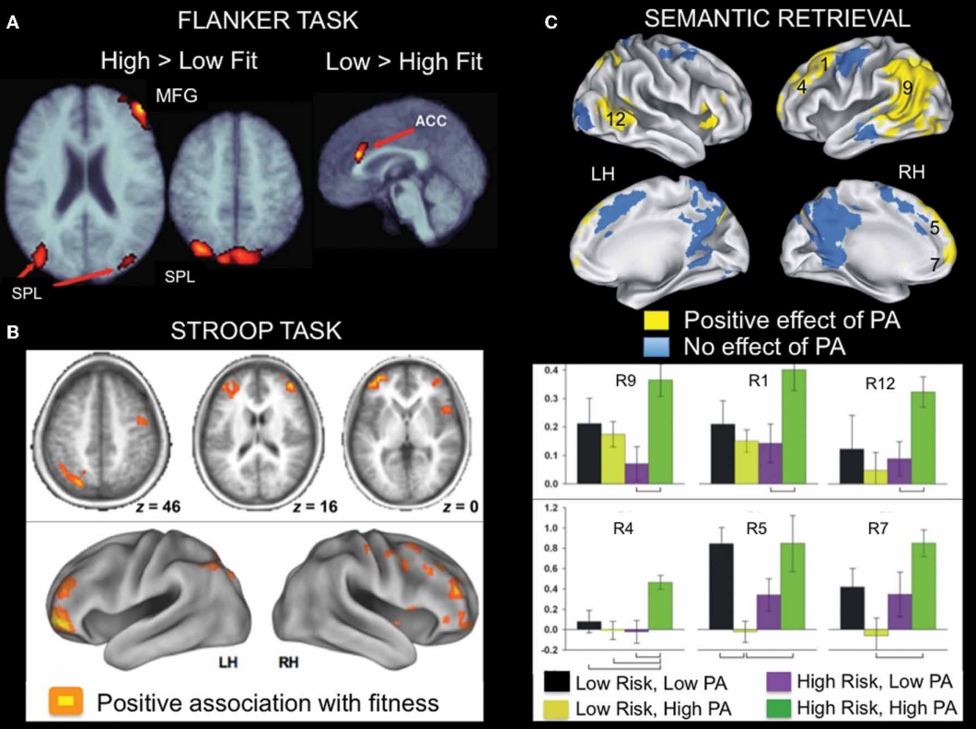
Przykłady badań fMRI wykazujących pozytywną zależność między aktywnością mózgu a wysiłkami (tlenowe) w różnych zadaniach poznawczych.
ACC, przednia kora obręczy; lewy, lewy półkula; MFG, środkowy zakręt czołowy; RH, prawa półkula; SPL, górny płat ciemieniowy.
Hayes et al. Cardiorespiratory fitness-related neuroplasticity in aging brain. Front Aging Neurosci. 2013; 5: 31.

Slide 24
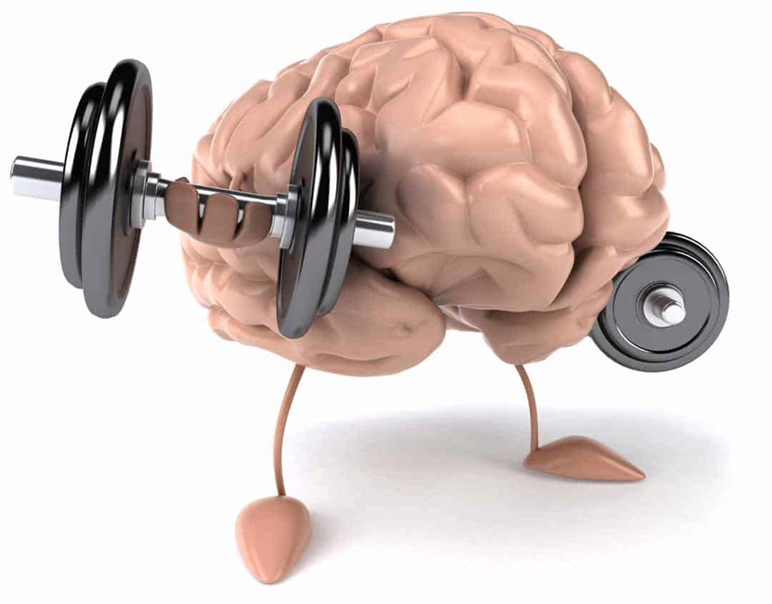
DZIĘKUJĘ ZA UWAGĘ
https://informhealth.com/neurotrophins-fertilisers-for-your-brain/

Slide 25


